Slide 1

Detecção de Áreas de Florestas Invariantes em Séries Temporais Utilizando Random Forest
Eduardo Ribeiro Lacerda
Raul Sanchez
Universidade Federal Fluminense (UFF)

Slide 2
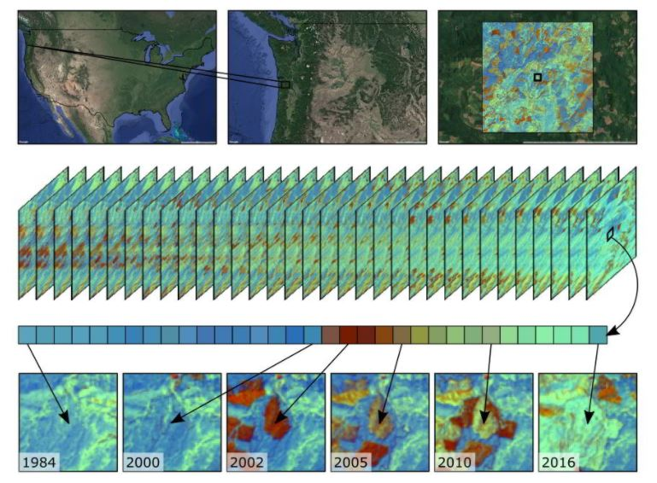
Algoritmos de detecção de mudança

Slide 3
Algoritmos de detecção de mudança
VCT – Vegetation Change Tracker (2010)
Landtrendr (2012)
ITRA - Image Trends from Regression Analysis (2012)
MIICA - Multi-index Integrated Change Analysis (2013)
EWMACD - Exponentially Weighted Moving Average Change Detection (2014)
CCDC - Continuous Change Detection and Classification (2014)
Shapes-NBR (2016)
VerDET - Vegetation Regeneration and Disturbance Estimates through Time (2017)
COLD - Continuous Monitoring of Land Disturbance (2020)

Slide 4

O problema
A limpeza dos dados na etapa de pós processamento desses algoritmos é essencial para a obtenção de resultados de boa qualidade
Áreas de floresta que possuem alta declividade, por exemplo, tendem a sofrer mais com certos ruídos
A limpeza desses dados normalmente acontece utilizando dados de projetos como o Mapbiomas como base para ignorar áreas de não interesse

Slide 5
Como resolver?
O presente trabalho busca elaborar uma alternativa a essa técnica
Criar uma forma mais precisa de gerar camadas de áreas de estabilidade/invariância
Utilizamos o algoritmo Random Forest na plataforma Google Earth Engine (GEE) além da linguagem R e do pacote MLR (Machine Learning in R)

Slide 6
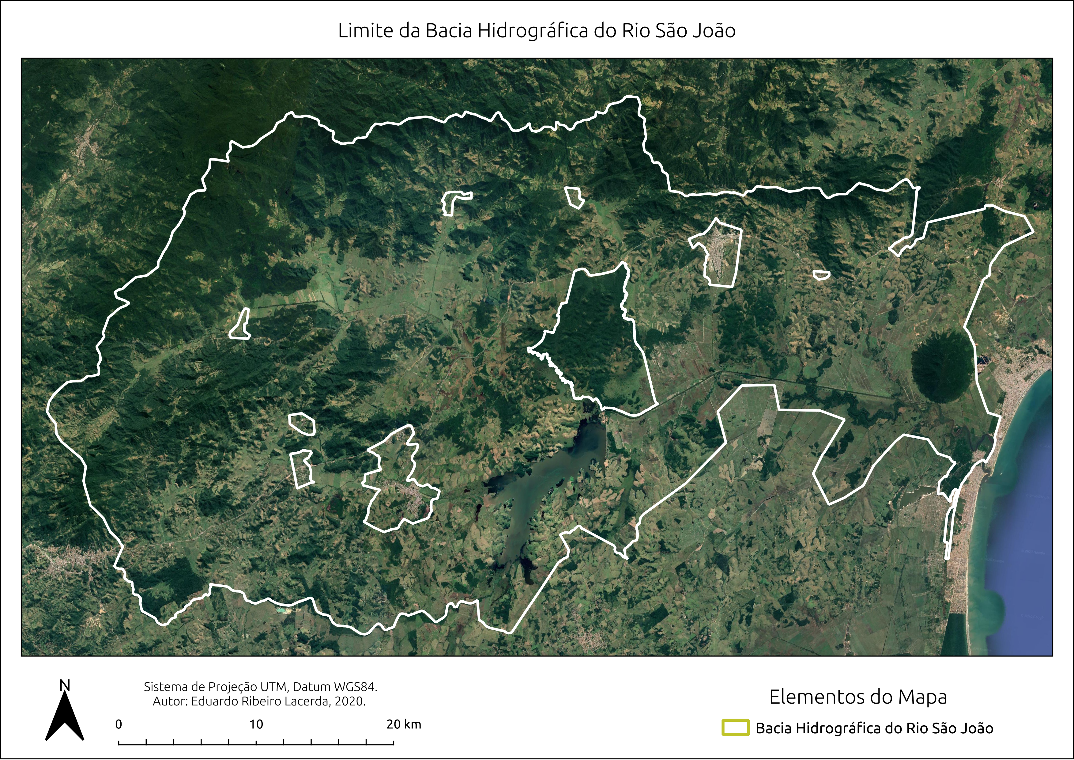
Área de Estudo

Slide 7
Máximo NDVI
Landsat 5, 7 e 8 (Surface Reflectance Tier 1)
Retirou todos os pixels com nuvem/sombra
Mediana de cada ano (1985 – 2018)
Extração do valor máximo do NDVI em uma única camada final (output)

Slide 8
Definição do limiar para o NDVI Max
Encontrar um limiar para classificar o que é floresta e o que não é
Mapbiomas (floresta binário e pasto/agricultura binário) -> raster pra ponto (vetor)
Seleção aleatória de 2000 pontos para cada classe
Extração utilizando os pontos dos valores do raster de NDVI max
Teste T de Student -> valor p = 2.2e-16 (demonstrando diferença significativa entre as classes)
Extração do valor mínimo encontrado nas 2000 amostras de NDVI max pela classe floresta = 0.83 ndvi
Criação de uma nova camada raster binária com todos os valores iguais ou maiores que 0.83

Slide 9
Criação de camada de florestas
Multiplicação da camada do Mapbiomas de florestas invariantes com a nova camada com o max ndvi

Slide 10
Camada Landtrendr (florestas que sofreram mudança)
Greatest Loss
1985 – 2018
Período: 1 de janeiro até 31 de dezembro
Camada: NDVI
Filtros: Magnitude maior que 200 (> 0.2 de NDVI)

Slide 11
Camada Outros
Tudo que não foi classificado nem como floresta na camada de florestas e nem como mudança pela camada do Landtrendr
Água, solo exposto, pasto, etc...
Amostras selecionadas de forma aleatória (Raster to Point + Random Selection)

Slide 12
Criação da série temporal para classificação
Série Landsat 5, 7 e 8
Limpeza de nuvens de sombras (no data)
Mediana para a composição das camadas anuais
Bandas: blue, green, red, nir, swir1, swir2, ndvi, ndmi, ndwi, savi, greenness, wetness, brightness

Slide 13

Validação Cruzada (cross validation) usando o MLR
O processo de validação cruzada foi realizado no R utilizando o pacote MLR
K-fold:10 ( 90% treino e 10% teste)
Iterações: 100 (resampling)
Algoritmo de classificação: Random Forest (100 árvores)
24 testes com combinações de bandas diferentes totalizando 24.000 processos de classificação diferentes

Slide 14
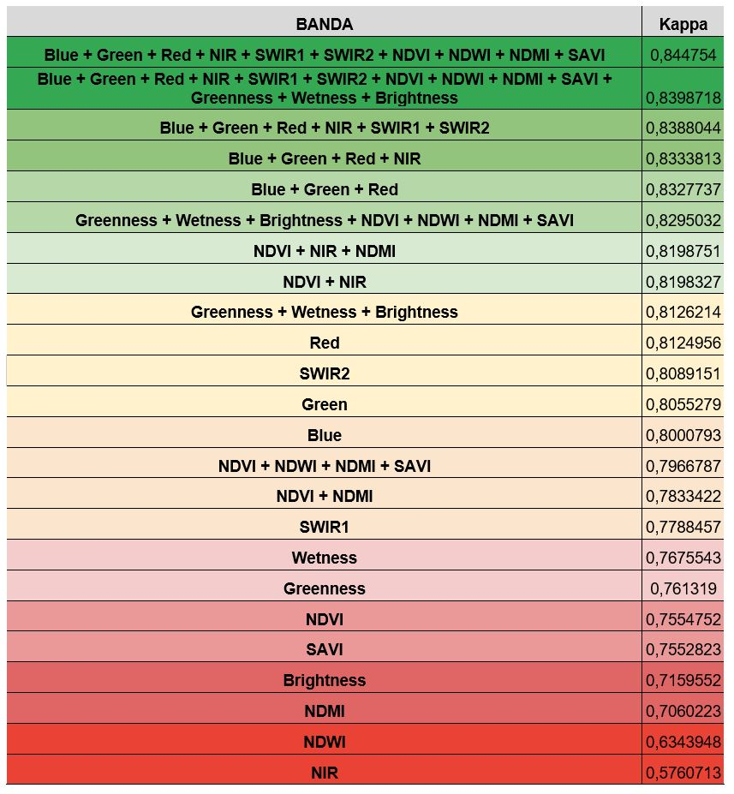
Resultados de acordo com a combinação de bandas utilizada

Slide 15
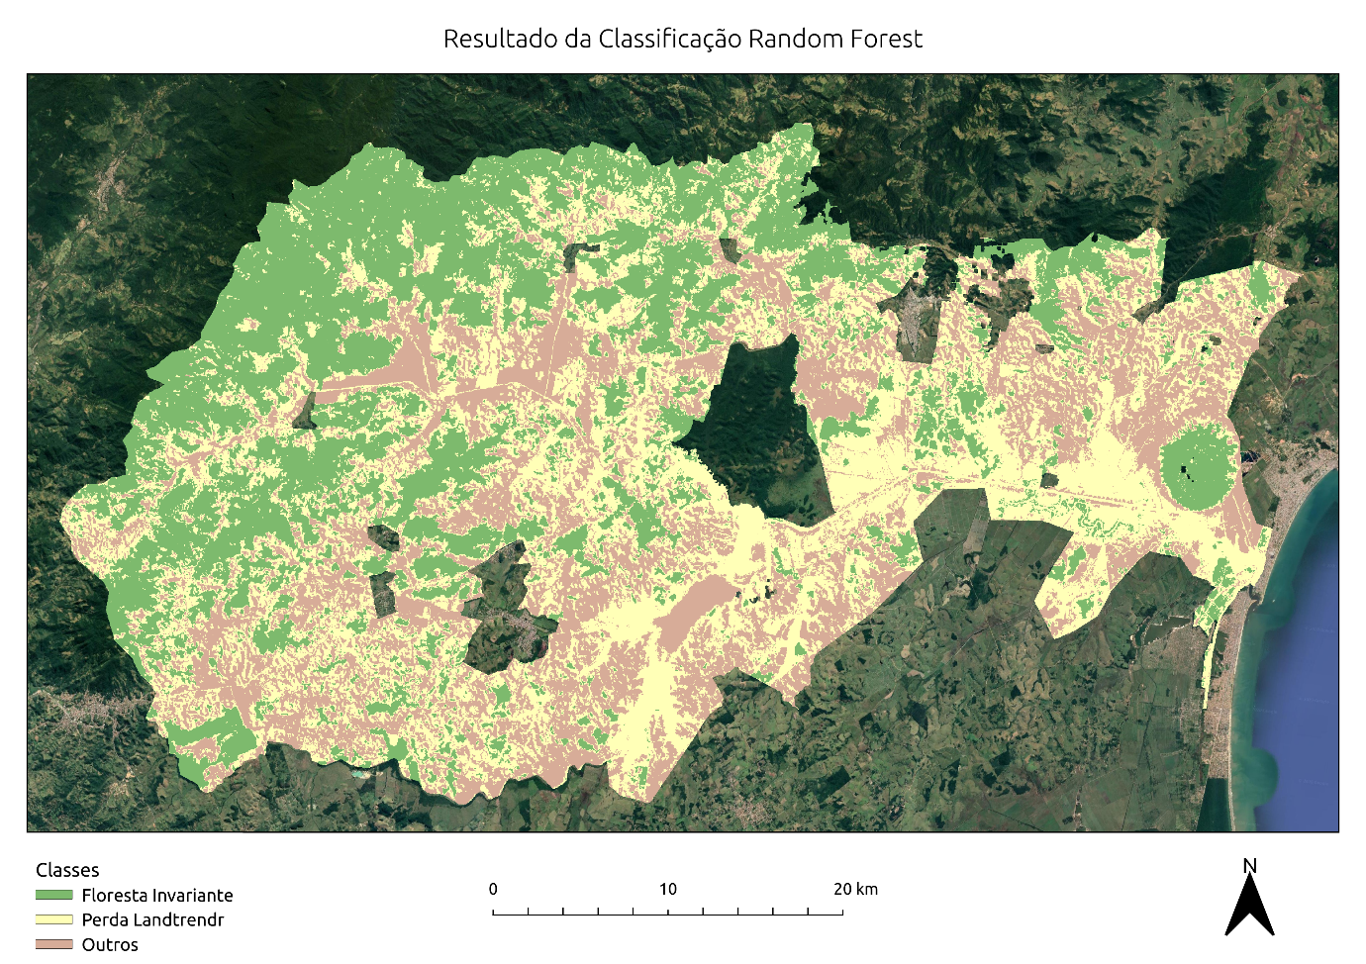
Classificação final no Google Earth Engine (Random Forest)

Slide 16
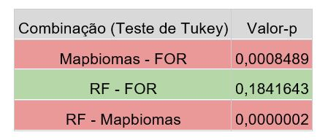
Diferenças entre o resultado obtido e a técnica antiga (Mapbiomas)
2000 mil amostras aleatórias para cada classe
(FOR) – Áreas de floresta classificadas pelos dois mapeamentos
(RF) - Áreas de floresta classificadas apenas pela técnica proposta (random forest)
(Mapbiomas) - Áreas de floresta classificadas apenas pelo Mapbiomas
ANOVA – 0,0116 (mostrando uma diferenças estatisticamente significativa)
Teste de Tukey

Slide 17
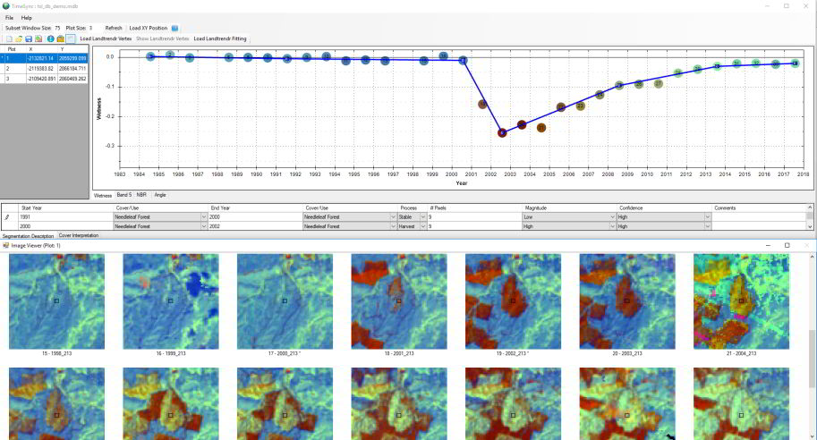
Cálculo do erro associado a cada classe (TimeSync)

Slide 18
Cálculo do erro associado a cada classe (TimeSync)
300 amostras por classe
Mapbiomas (somente mapbiomas) – 55% acerto
RF (somente random forest) – 76% acerto
FOR (ambos) – 97% acerto
Mapeamento final – 91,7% acerto

Slide 19
Link para os dados
Todos os resultados, amostras, imagens, arquivos vetoriais, códigos e materiais para validação utilizados neste trabalho estão disponíveis para visualização e possível reprodução através deste link:
https://github.com/sacridini/Artigo-JGEOTEC-2020

